Slide 1
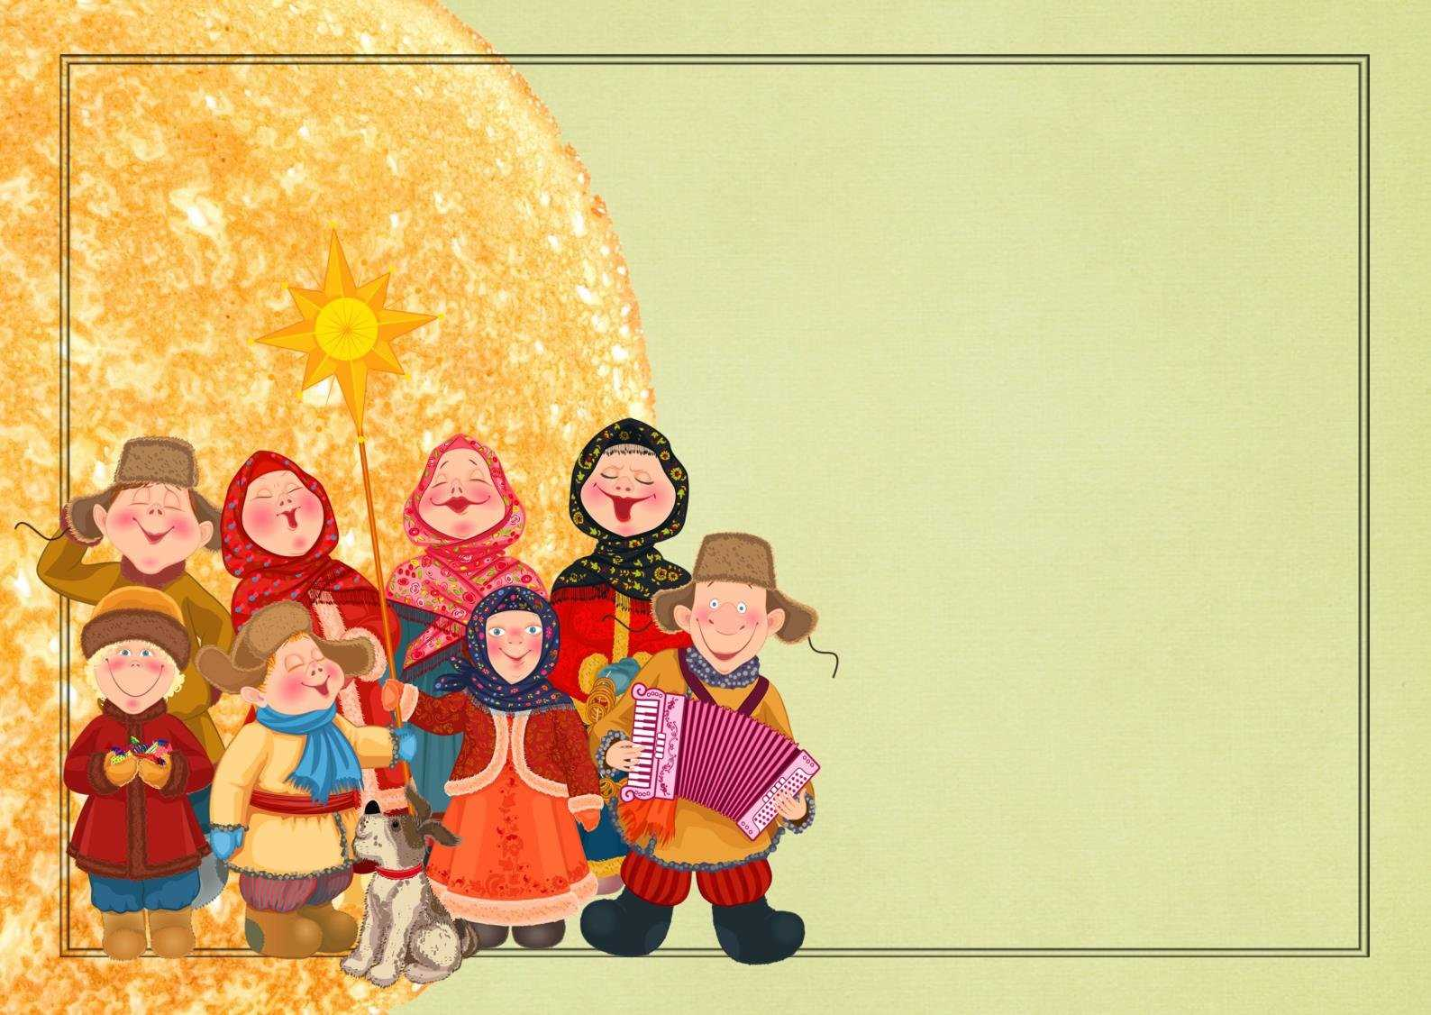
Муниципальное казенное дошкольное образовательное учреждение
Искитимского района Новосибирской области детский сад «Теремок» п. Керамкомбинат
«НАРОДНЫЕ ПРАЗДНИКИ СИБИРИ»
«Народные праздники Сибири»
Воспитатель:
Рассолова
Ирина Александровна
2020 год

Slide 2
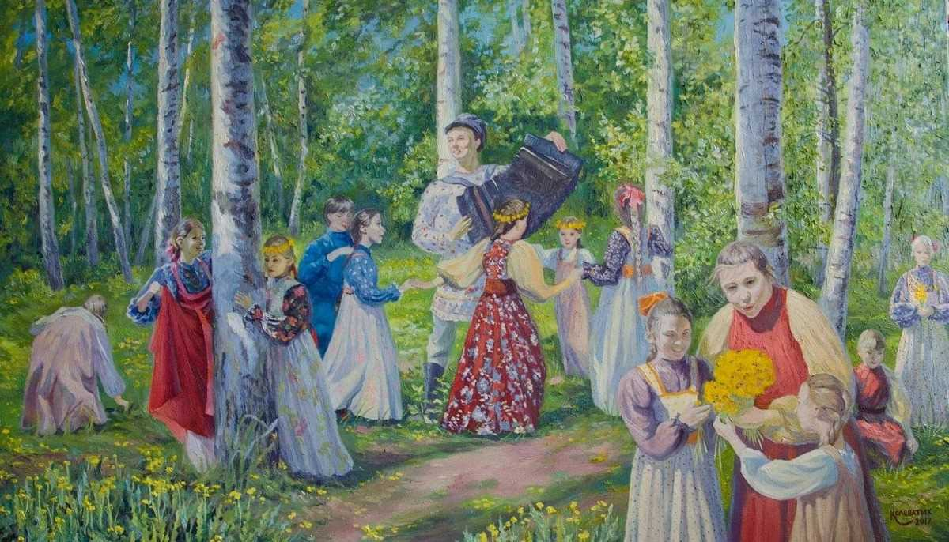
Цель: Рассказать детям как и какие праздники праздновались на Руси, в Сибири, какие из них сохранились и в наши дни.

Slide 3
Новый год
Традиция праздновать Новый год очень древняя. Её зарождение относится ко
второму тысячелетию до нашей эры. Считается, что наступление Нового года стали отмечать 1 января только со 153 г. до н.э. Позже эта дата получила своё отражение в календаре, который утвердил Гай Юлий Цезарь. На Руси наступление нового года в языческие времена связывалось с окончанием зимы. После Крещения Руси приход нового года отмечали 1 марта, что было связано с началом полевых работ, а позже — 1 сентября, когда начинался сбор урожая. Праздновать Новый год 1 января в России начали только в 1699 году.

Slide 4
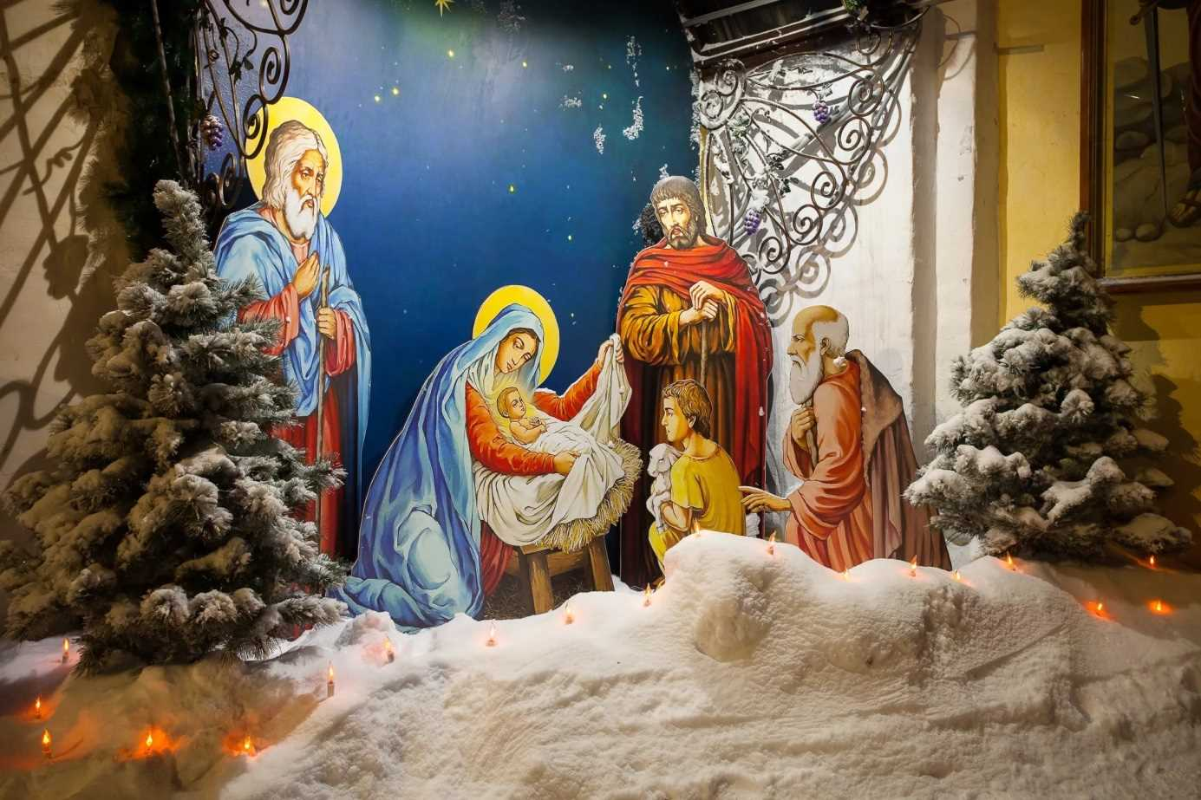
Рождество
Начало празднику положила библейская легенда: именно в этот день в Вифлееме, находящемуся к югу от Иерусалима, на свет появился Иисус Христос. Его рождение начинают праздновать в Сочельник, вечером 6 января. Согласно легенде, в этот день на небе появилась первая звезда – та самая, что некогда привела в Вифлеем волхвов. Самое первое празднование Рождества было отмечено 25 декабря 354 года в древнем иллюстрированном календаре «Хронографе».
СКАЗ СЫНУ О РОЖДЕСТВЕ
Послушай сын игру отбросив,
Сиди спокойно, не шали….
Мария, с ней Иосиф
До Иудеи долго шли.
Но нет в гостинице им места,
Никто не захотел помочь.
В пещере сумрачной и тесной
Решают провести всю ночь.
И вдруг –звезда на небосводе
Взрывает полумрак в ночи,
И словно замерли на входе
В пещеру яркие лучи.

Slide 5
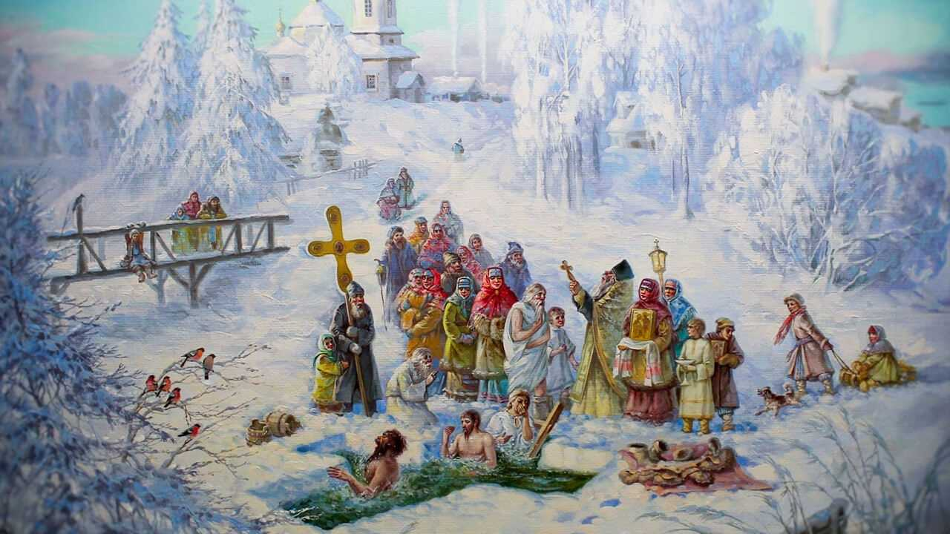
КРЕЩЕНИЕ
Этот праздник посвящён крещению Иисуса Христа Иоанном Крестителем в реке Иордан. Считается, что отметив этот праздник по всем правилам, верующий избавляется от всех болезней и недугов

Slide 6
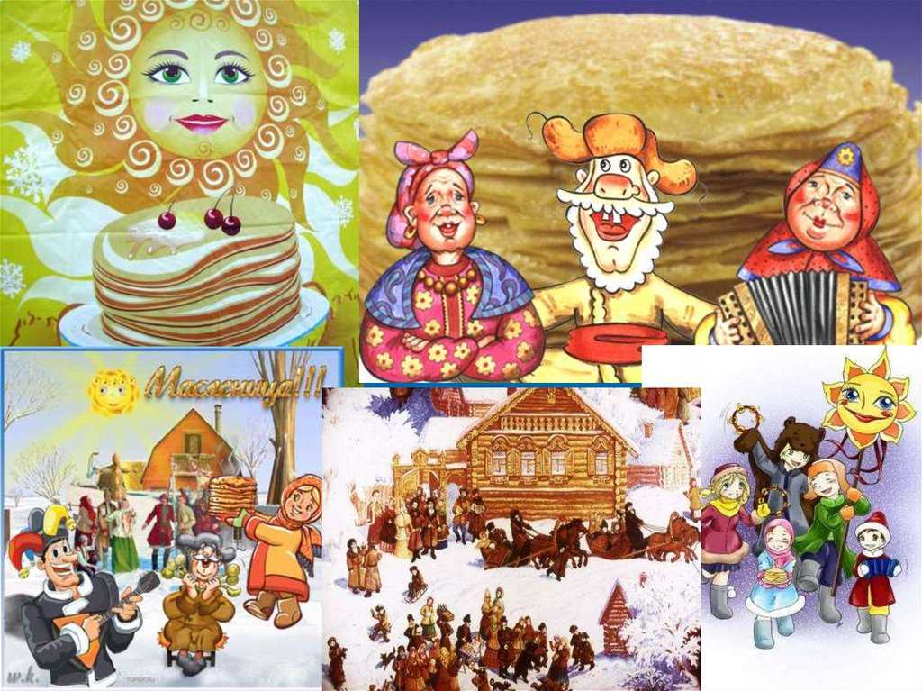
МАСЛИНИЦА
Это самый весёлый и народный праздник. Празднуют его на последней недели перед Великим постом. В стародавние времена древние славяне праздновали начало Нового года весной и возлагали большие надежды на новый урожай. Семь дней подряд провожают зиму и встречают весну.

Slide 7
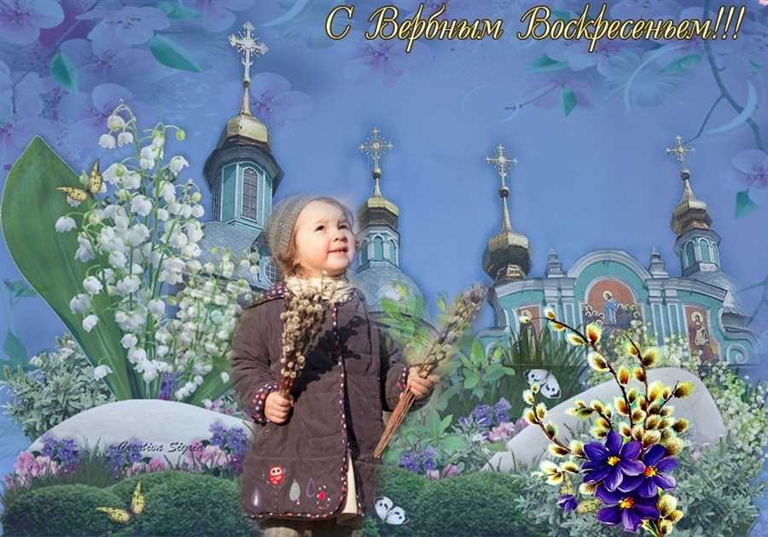
ВЕРБНОЕ ВОСКРЕСЕНЬ
В последнее воскресенье перед Пасхой, согласно православному календарю, Господь вошёл в Иерусалим. На Руси это праздник называют Вербное Воскресенье. Существует поверье, что верба обладает магическими
свойствами - охраняет от бед, несчастий и злых духов. Поэтому раньше ее освященные ветки хранили в домах.

Slide 8
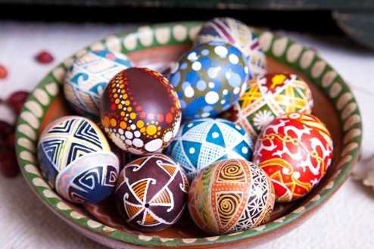
ПАСХА
Праздник Пасхи — один из древнейших церковных
праздников. Его празднование установлено самими
апостолами. Точное время празднования Пасхи определил
I Вселенский собор, постановивший всем христианам праздновать Пасху в 1-й воскресный день после весеннего равноденствия и 1-го мартовского полнолуния.

Slide 9
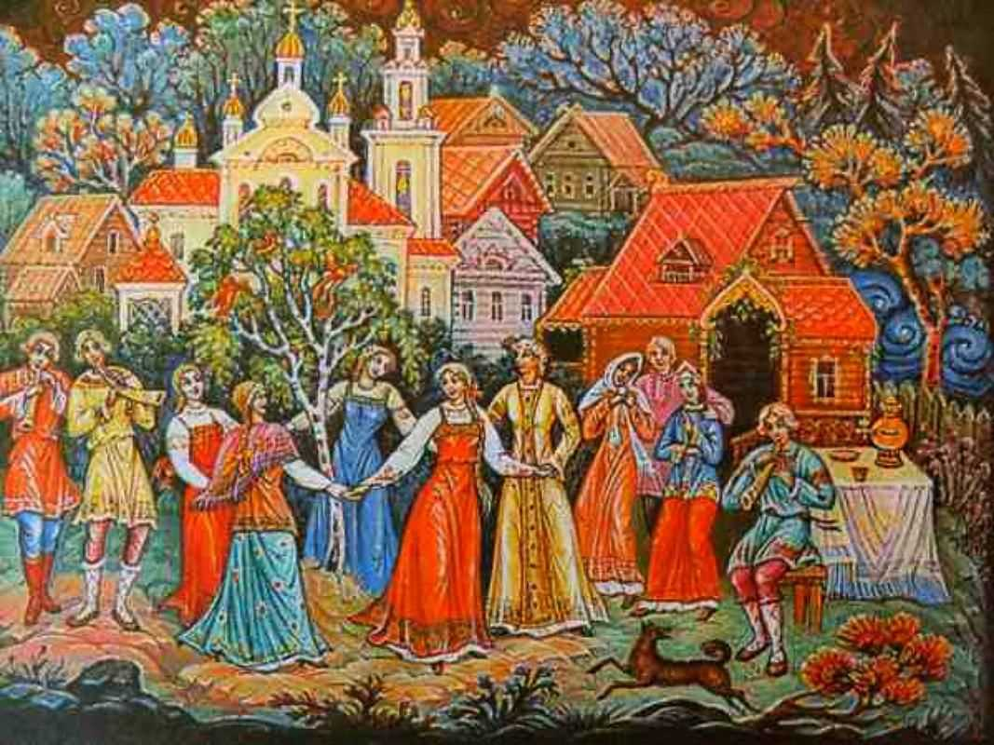
ТРОИЦА
По преданию, на 50-й день после Христова воскресения (Пасхи) Святой Дух сошел на апостолов, которые собрались в Сионской горнице в Иерусалиме, позднее превратившейся в первый христианский храм. При сошествии Святого Духа в воздухе появились яркие языки огня, которые опустились на апостолов, не обжигая их. Тогда ученики Христа обрели дарование, необходимое для проповеди Евангелия — способности исцеления и пророчества. Официально день Святой Троицы был установлен в 381 году — именно тогда в Константинополе собрался II Вселенский собор, который окончательно сформулировал учение о трех ипостасях Бога.
На территории России праздновать Троицу начали
Намного позже, в начале XIV века .

Slide 10
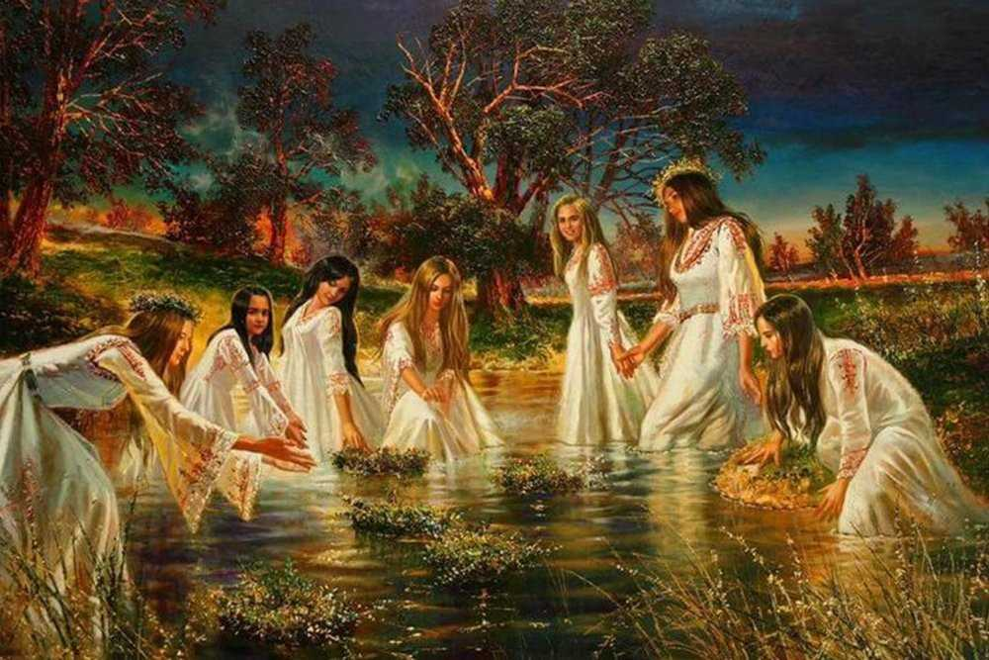
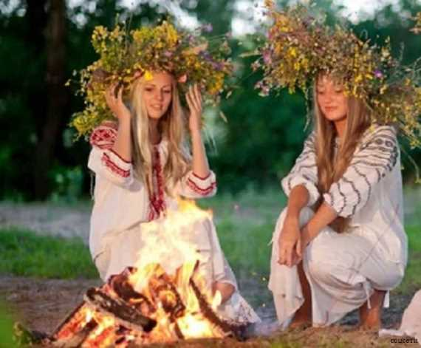
Праздник Ивана Купала
Яркий народный праздник Ивана Купалы берет свои истоки из язычества, хотя его происхождение точно не установлено. Иван Купала, предположительно, произошел из языческих ритуалов очищения, омовения, которое происходило в реках и озерах в день летнего солнцестояния.
У древних славян Иван Купала был праздник Солнца, зрелости лета и зеленого покоса. Поэтому его связывали с днем летнего солнцестояния, который по старому стилю выпадал на 20-22 июня.

